Slide 1
LUYỆN TỪ VÀ CÂU

Slide 2

KHỞI ĐỘNG
Thế nào là từ đồng nghĩa? cho ví dụ?
Thế nào là từ trái nghĩa? cho ví dụ?

Slide 3
LUYỆN TỪ VÀ CÂU
TỪ ĐỒNG ÂM

Slide 4
MỤC TIÊU
Hiểu thế nào là từ đồng âm
Biết phân biệt nghĩa của từ đồng âm.
Đặt được câu để phân biệt các từ đồng âm.
Hiểu tác dụng của từ đồng âm

Slide 5
KHÁM PHÁ

Slide 6
I.Nhận xét
Đọc các câu sau đây:
a) Ông ngồi cá.
b) Đoạn văn này có 5 câu.
câu
câu
câu

Slide 7
2. Dòng nào dưới đây nêu đúng nghĩa của mỗi từ câu ở bài tập 1:
-Bắt cá tôm bằng móc sắt nhỏ(thường có mồi) buộc ở đầu một sợi dây.
-Đơn vị của lời nói diễn đạt một ý trọn vẹn, trên văn bản được mở đầu bằng một chữ cái viết hoa và kết thúc bằng một dấu ngắt câu.

Slide 8
- Bắt cá tôm bằng móc sắt nhỏ(thường có mồi) buộc ở đầu một sợi dây.
Ông ngồi câu cá.
- Đơn vị của lời nói diễn đạt một ý trọn vẹn, trên văn bản được mở đầu bằng một chữ cái viết hoa và kết thúc bằng một dấu ngắt câu.
b. Đoạn văn này có 5 câu.

Slide 9
II.Ghi nhớ:
Từ đồng âm là những từ giống nhau về âm nhưng khác hẳn về nghĩa.

Slide 10
LUYỆN TẬP

Slide 11
III.Luyện tập
Bài 1: Phân biệt nghĩa của những từ đồng âm trong các cụm từ sau:
a) Cánh đồng
Tượng đồng
Một nghìn đồng
b) Hòn đá
Đá bóng
c) Ba và má
Ba tuổi

Slide 12


-cánh đồng: là khoảng đất rộng và bằng phẳng, dùng để cày cấy, trồng trọt.

Slide 13
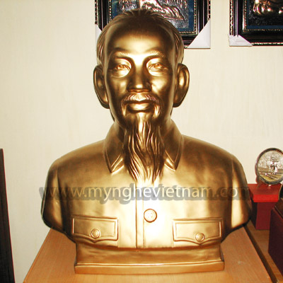
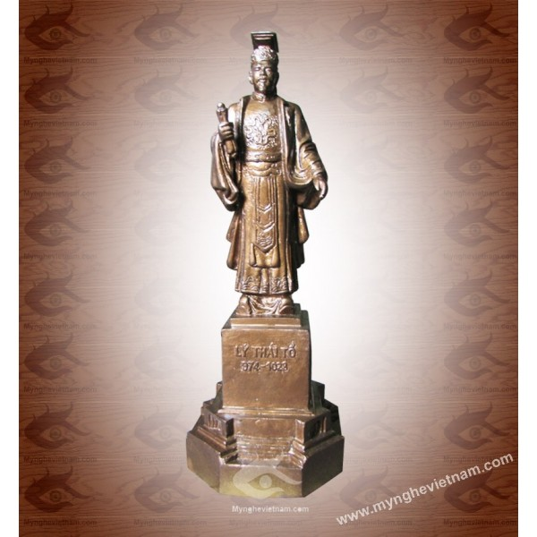
-tượng đồng: đồng là kim loại có màu đỏ, dễ dát mỏng và kéo sợi, thường dùng làm dây điện và hợp kim.

Slide 14
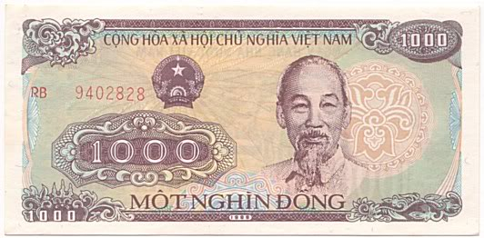
-một nghìn đồng: đồng là đơn vị tiền tệ Việt Nam.

Slide 15
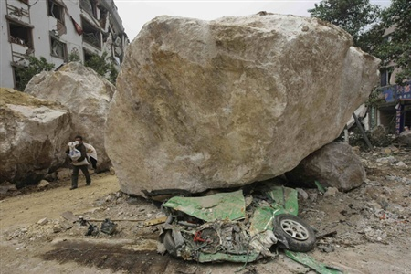

-hòn đá: đá là chất rắn cấu tạo nên vỏ trái đất, kết thành từng tảng, từng hòn.

Slide 16
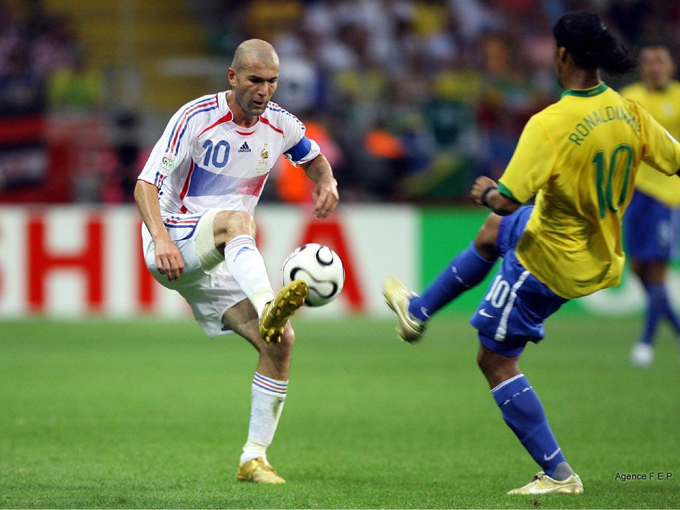
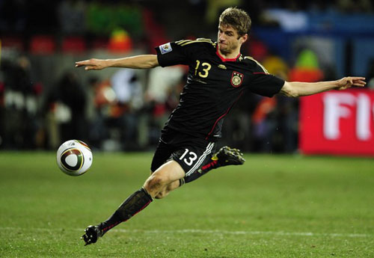
-đá bóng: đá là đưa nhanh chân và hất mạnh bóng cho ra xa hoặc đưa vào khung thành đối phương.

Slide 17
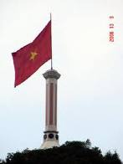
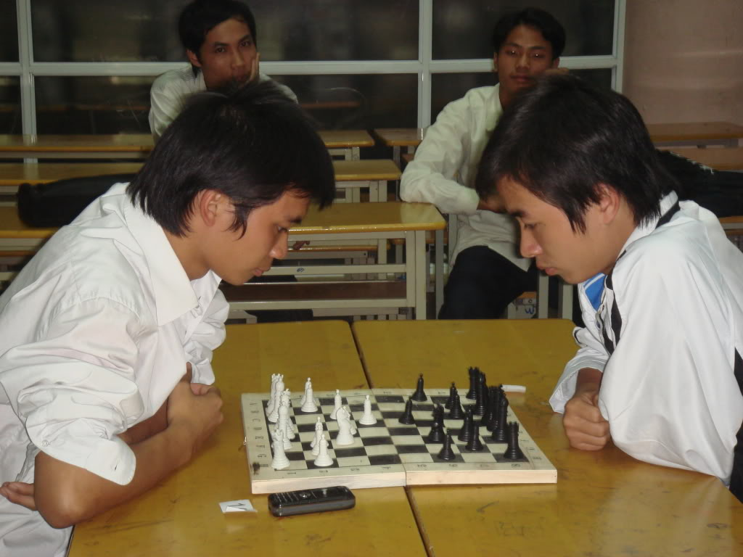
Bài 2: Đặt câu để phân biệt các từ đồng âm bàn, cờ, nước.
-Cờ là một môn thể thao được nhiều người yêu thích.
-Lá cờ tổ quốc tung bay phấp phới.

Slide 18
Bài 3: Đọc mẩu chuyện vui dưới đây và cho biết vì sao Nam tưởng ba mình đã chuyển sang làm việc tại ngân hàng.

Slide 19
Tiền tiêu
Nam: - Cậu biết không, ba mình mới chuyển sang ngân hàng làm việc đấy!
Bắc:- Sao cậu bảo ba cậu là bộ đội?
Nam:- Đúng rồi, thư trước ba mình báo tin: “Ba đang ở hải đảo”. Nhưng thư này ba mình nói là ba đang giữ tiền tiêu cho Tổ quốc.
Bắc: !!!

Slide 20
Vì Nam nhầm lẫn nghĩa của hai từ đồng âm là tiền tiêu. Ở đây bố Nam muốn nói là bố đang giữ một vị trí quan trọng, nơi có bố trí canh gác ở phía trước khu vực trú quân, hướng về phía địch nhưng Nam lại hiểu tiền tiêu ở đây là tiền để tiêu.

Slide 21
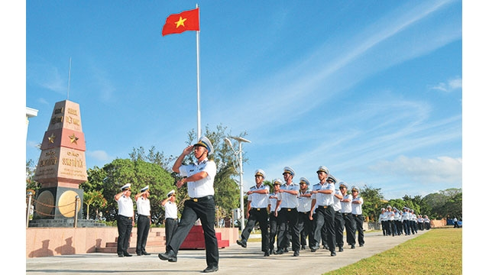

Slide 22

Bài 4:
ĐỐ VUI
Luật chơi:
Chia thành nhóm 3.
Mỗi đội sẽ nhanh chóng tìm các từ đồng âm thông qua một số hình ảnh minh họa hoặc câu đố.
Trong thời gian 30s phút, đội nào đưa ra nhiều đáp án chính xác nhất sẽ trở thành đội chiến thắng.

Slide 23
Câu 1:
Trùng trục như con chó thui
Chín mắt, chín mũi, chín đuôi, chín đầu?
(Là con gì?)
Hết giờ
Hết giờ
1
2
3
4
5
6
7
8
9
10
11
12
13
14
0
Đáp án: Con chó thui

Slide 24
Hết giờ
Hết giờ
1
2
3
4
5
6
7
8
9
10
11
12
13
14
0
Câu 2:
Hai cây cùng có một tên
Cây xòe mặt nước, cây trên chiến trường
Cây này bảo vệ quê hương
Cây kia hoa nở soi gương mặt hồ?
Là những cây gì?
Đáp án: - Cây hoa súng
- Cây súng

Slide 25

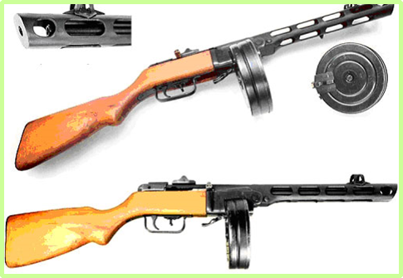
Hoa súng
Khẩu súng

Slide 26
MỤC TIÊU
Hiểu thế nào là từ đồng âm
Biết phân biệt nghĩa của từ đồng âm.
Đặt được câu để phân biệt các từ đồng âm.
Hiểu tác dụng của từ đồng âm

Slide 27
VẬN DỤNG
- Em tìm thêm các từ đồng âm ngoài bài.
Chuẩn bị bài sau:
MRVT: Hữu nghị - Hợp tác.

